Slide 1
Secure coding
2021.03

Slide 2
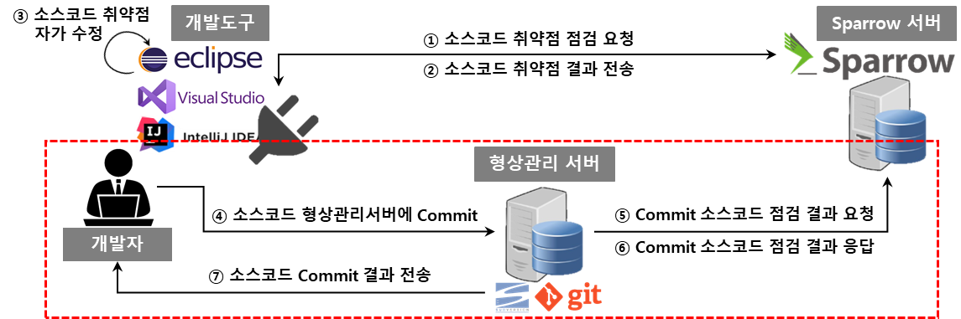
1. Secure coding
ㅇ 소스 보안 취약점 진단^{(Sparrow)} 추진 계획
구분 | 1월 | 2월 | 3월 | 4월 | 5월 | 6월 | 7월 | 8월 | 9월 | 10월 | 11월 | 12월 | 비고
① 형상 관리 서버 연동
② 형상 관리 서버 Commit 제어 |  |  |  |  |  |  |  |  |  |  |  |  | - 미진단 시 Commit 제어
③ 오탐 개선 |  |  |  |  |  |  |  |  |  |  |  |  | - 분기 1회 오탐 개선 활동 수행
④ 예외 승인 검증 활동 |  |  |  |  |  |  |  |  |  |  |  |  | - 연 1회 예외 승인 검증 활동 수행
형상 관리 서버 연동
Commit 제어
수집
개선
수집
개선
수집
개선
검증 활동
① 형상 관리 서버 연동(~04.30)
- 연동 현황
* 요청 사항 : 완료 목표 일자와 형상관리서버 Repository 정보를 보안포탈^{(security.ktds.co.kr)}에 등록(~3.12)
② 형상 관리 서버 Commit 제어(10.01~)
- 10월부터 Sparrow 미진단 시 형상관리 서버 Commit 불가
- 예외처리와 관계없이 진단 수행 여부만 확인
- 최초 진단 시 전체 파일 검사 수행으로 인해 진단 시간이 많이 소요되니 사전에 미리 진단 필요
본부 | 대상 | 설치 | 설치율
고객 | 327 | 258 | 78.9%
경영 | 137 | 79 | 57.7%
플랫폼 | 91 | 58 | 63.7%
Total | 555 | 395 | 71.2%
③ 오탐 개선(분기별)
- 분기 별 오탐 수집 및 개선 수행
- 자가 예외 승인 건 중 보안정책팀 의사결정 (제외 처리 내용 중 “오탐“ 내용 기재 요청)
- 관련 요구사항은 보안포탈^{(security.ktds.co.kr)} 내 Q&A게시판 이용
④ 예외 승인 검증 활동(11.01~12.31)
- “매우위험” 취약점 예외 처리 중 사유 분석
- 필수 조치 취약점의 경우 팀 정보보호담당자에게 별도 공지 예정
* Sparrow 자가점검 내 예외 처리는 팀/시스템 담당자(PM/PL)가 승인하는 것을 권장합니다.

Slide 3
1. Secure coding
ㅇ 진단 Rule
구분 | 취약점 | 내용
보안 | Path Manipulation | 시스템 중요파일(password, 소스코드 등)에 접근하여 시스템 침탈 가능
 | SQL Injection | DB 공격하여 비인가 정보 획득, 데이터 변조 가능
 | Cross-Site Scripting | 페이지 가로채기, 바이러스 설치, 백도어 등의 스크립트 공격 가능
 | HTTP Response Splitting
 | Trust Boundary Violation | 프로그램 내부 데이터 조작 공격
 | Unchecked Return Value : Missing Check against Null | 시스템 간접정보 획득 및 프로그램 오동작 가능
 | J2EE Misconfiguration : Missing Error Handling | 시스템 간접정보 획득 가능성
품질 | Poor Style : Redundant Initialization | 이 변수 값은 할당되어 있지만 사용하지 않으므로 불필요한 저장 공간을 차지합니다
 | Poor Style : Value Never Read
 | Redundant Null Check | 프로그램이 null 포인터를 역 참조할 가능성이 있기 때문에 null 포인터 예외가 발생합니다
 | Unreleased Resource : Database | 프로그램이 시스템 리소스를 해제하지 못할 수도 있습니다
 | Unreleased Resource : Stream
 | Dead Code : Expression is Always True | 이 식은 항상 true 가 됩니다
 | Dead Code : Unused Field | 이 필드는 사용되지 않습니다

Slide 4
1. Secure coding
ㅇ SW개발 보안프로세스
개발 프로세스 | PO | BA | 개발 | 운영 | 보안
01. 서비스 요청관리
02. AP 변경 관리
03. 릴리즈 관리
04. 서비스 요청 종료
SR요청
SR접수
SPEC확인
서비스요청 등록
개발 검토/요청
SPEC확인 및 사전영향도 분석
SPEC회의/과제확정
SR 요청 상세 검토
SR 변경 대상 확정
AP변경 계획 및 수행
설계 및 개발
보안 코딩 준수
테스트
단위/통합 테스트
취약점진단 및 조치
릴리즈 등록
릴리즈 적용
취약점진단 결과서 첨부
개발 완료 확인
릴리즈 요청 및 완료
취약점 조치내역 확인
취약점 점검
취약점진단 재요청
SW배포 검증 수행
취약점 진단 내역 및 조치 내역 확인
취약점 진단 내역 확인

Slide 5
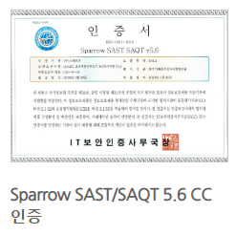
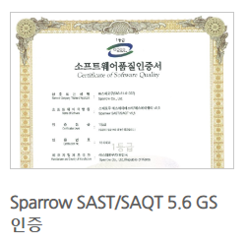
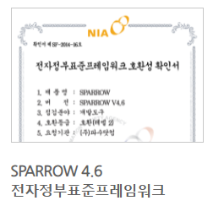
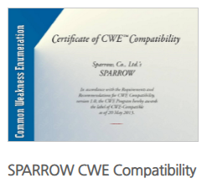
1. Secure coding
ㅇ 점검 주체 : KT DS 정보보안센터 보안정책팀
ㅇ 담 당 자 : 신동원 차장( 010-3869-5553 )
ㅇ 점검 시기 : 서비스 오픈, SR/릴리즈 등 보안검토 필요한 경우 수시 점검 진행
ㅇ 점검 도구 : Sparrow
ㅇ 소스 진단결과
ㅇ 인증 내역 : CC인증 / GS인증 / 전자정부 표준프레임워크 호환성 인증 / CWE인증

Slide 6
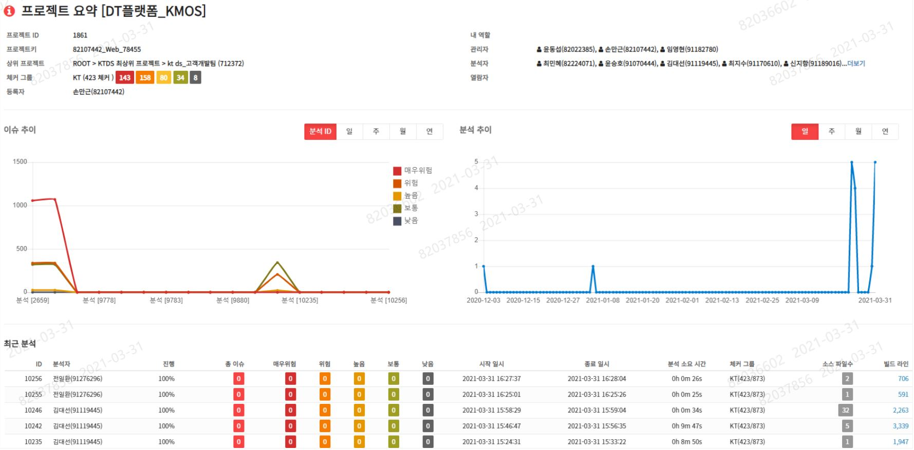
별첨) 조치 후 결과 화면

